Slide 1
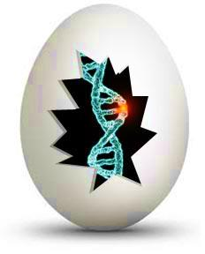
Ana Paula de Assis
Natany Garcia Reis

Slide 2
Como a partir de uma única célula primordial (o zigoto), temos o desenvolvimento de um organismo portando mais de 130 tipos celulares, em que cada tipo possui sua forma e função específica?
Notes:
Em um indivíduo, as hemácias, os neurônios, as células do fígado ou da pele apresentam formas e funções diferenciadas, apesar de carregarem em seu interior a mesma informação genética. Como a partir de uma única célula primordial (o zigoto), temos o desenvolvimento de um organismo portando mais de 130 tipos celulares, em que cada tipo possui sua forma e função específica?

Slide 3
Paisagem de Waddington ou Cenário Epigenético
A razão para isso é que durante o desenvolvimento, diferentes programas epigenéticos surgiram e direcionaram as células para um determinado caminho.
Padrão de expressão dos genes
Notes:
A razão para isso é que durante o desenvolvimento, diferentes programas epigenéticos surgiram e direcionaram as células para um determinado caminho. Isso que eu disse pode ser ilustrado pela paisagem de waddington ou cenário epigenético. Representa os caminhos (picos e fendas) percorridos ao longo do processo de diferenciação celular (esfera no topo) até seu destino final de citodiferenciação (esfera abaixo). Isso quer dizer que a célula que teve uma origem comum mas veio para a esquerda, se tornou um cardiomiócito, enquanto que a que foi para a direita, se tornou um osteócito.
Mas o que determina a expressão desses genes?

Slide 4
O que é epigenética?
“O ramo da biologia que estuda as interações causais entre genes e seus produtos que levam a uma diferenciação fenotípica visível.”
Conrad H. Waddington
“A Epigenética refere-se a mudanças hereditárias na expressão gênica que ocorrem sem alteração na sequência do DNA.”
Notes:
Conrad Waddington introduziu o termo epigenética no início dos anos 1940. No sentido original desta definição, epigenética refere-se a todas as vias moleculares que modulam a expressão de um genótipo em um fenótipo particular. Nos anos seguintes, com o rápido crescimento da genética, o significado da palavra diminuiu gradualmente.
Agora, a epigenética é mais do que apenas construir um corpo. É também sobre como respondemos às coisas que nos acontecem. E algumas delas podem ser muito duradouras e têm mudanças e impactos de longo prazo em nossa saúde.
Tornam o gene mais ou menos ativo sem alterar o dna

Slide 5
Epigenoma

Slide 6
Mecanismos epigenéticos
Atualmente, conhecem-se três mecanismos epigenéticos que controlam a expressão dos genes a nível molecular:
Metilação do DNA;
Modificação das histonas;
RNAs não codificadores (microRNAs).
(MULLER; PRADO, 2008; KAMINKER, 2007; MOSS; WALLRATH, 2007).
Notes:
Adição de radicais acetil nos resíduos de lisina das histonas (histona acetil transferases-HATs) promove a descompactação da cromatina, permitindo a transcrição.
As HDACs (histona desacetilases)removem grupos acetil das histonas promovendo a compactação da cromatina impedindo a transcrição.
Micro-RNA se ligam a RNAm e silenciam a expressão

Slide 7
Metilação do DNA
A metilação de ilhotas CpG impedem o seu reconhecimento pelos fatores de transcrição. Além disso, há recrutamento de proteínas (MBP- proteína ligadora ao metil e HDACs) e complexos co-repressores - Inativação Gênica
Notes:
MBP: proteína ligadora ao metil
HDAC: histona desacetilase
A metilação do DNA interfere na expressão dos genes por meio de mecanismos diretos e indiretos. No primeiro, a metilação de ilhotas CpG impedem diretamente, por barreira física, o seu reconhecimento pelos fatores de transcrição, eresulta na inativação do gene (MULLER; PRADO, 2008; KAMINKER, 2007; MOSS; WALLRATH, 2007). No mecanismo indireto, a metilação ocorre em uma região que apresenta domínios de ligação para a metilação (MBD – do inglês “metilationbindingdomain”). Os mesmos localizam-se ao redor do sítio de regulação da transcrição e atrai de forma indireta as proteínas MBD que recrutam correpressores e desacetilases de histonas, e deste modo inativa a configuração da cromatina ao redor do gene, desligando-o (COSTA; PACHECO, 2013; KAMINKER, 2007; MOSS; WALLRATH, 2007).

Slide 8
Metilação do DNA

Slide 9
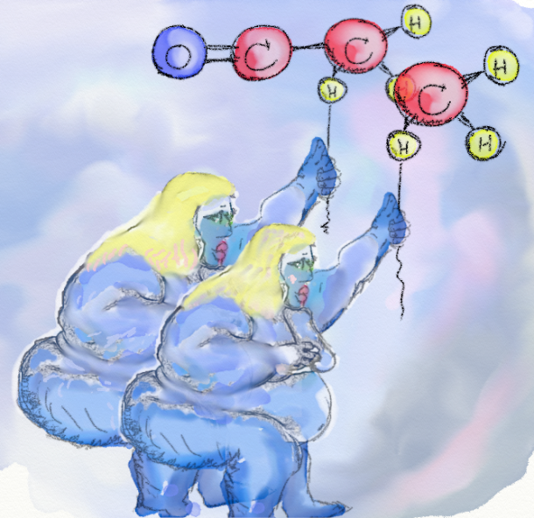
Obesidade e epigenética
Há evidências de que a obesidade tem origem no desenvolvimento, já que a baixa oferta de nutrientes antes do nascimento ou na primeira infância está associada a um risco aumentado de obesidade e doença metabólica na vida adulta.
Notes:
Apesar de haver muitos trabalhos que apoiem essa tese (65, 70, 120), os mecanismos biológicos são pouco compreendidos.

Slide 10
A hipótese da origem do desenvolvimento propõe que, durante períodos críticos do desenvolvimento pré e pós-natal de mamíferos, a nutrição e estímulos ambientais influenciam as vias de desenvolvimento e induzem mudanças permanentes no metabolismo e na susceptibilidade a doenças crônicas.
Mecanismos epigenéticos???
Notes:
Assim, a hipótese da origem do desenvolvimento propoe que...
Qual seria o provável envolvimento de mecanismos epigenéticos nas origens do desenvolvimento da obesidade ou da saúde e da doença como um todo?

Slide 11
Trabalho de Rose (1969) descreveu um padrão familiar de doença cardíaca coronária (DCC) e mortalidade infantil.
Forsdahl (1977) foi o primeiro a correlacionar geograficamente a mortalidade infantil com doença cardiovascular.
Barker & Osmond (1986) encontraram altas taxas de mortalidade por DCC em áreas com alta mortalidade neonatal na Inglaterra e no País de Gales e propuseram que a privação intrauterina seria uma importante fator.
Estudos retrospectivos em mulheres e homens nascidos no Reino Unido, encontraram uma associação inversa entre o peso ao nascer e a mortalidade por DCC no adulto (Osmond et al., 1993).
Notes:
A consciência da importância do ambiente intra-uterino para a saúde e a doença ao longo da vida surgiu há 50 anos:

Slide 12
Numerosos estudos documentaram posteriormente associações entre baixo peso ao nascer e aumento da incidência de doenças cardíacas, hipertensão e diabetes tipo 2, bem como marcadores relevantes, como metabolismo anormal de glicose e hipercolesterolemia.
Notes:
A consciência da importância do ambiente intra-uterino para a saúde e a doença ao longo da vida surgiu há 50 anos:

Slide 13
Alterações epigenéticas nos filhotes associada a nutrição materna durante a gestação

Slide 14
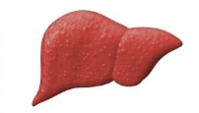
Estudos em animais demonstraram que uma variedade de exposições nutricionais no início da vida, poderiam induzir alterações epigenéticas nos principais tecidos metabólicos da prole que persistem após o nascimento e resultam em alterações permanentes na função do gene.
Dieta padrão:12% de gordura, 23% de proteína, 65% de carboidrato;
Dieta rica em gorduras poliinsaturadas: (59% de gordura do óleo de cártamo, 21% de proteína, 20% carboidrato).
4 semanas antes e durante a gestação
Regulação negativa da sinalização da insulina
Notes:
The presence of elevated body fat, in particular, visceral fat, has emerged as a significant risk factor for the development of insulin resistance and associated metabolic disorders in both the human population [31], [32]and in rodents
The reduced expression of the hepatic insulin receptor β subunit and IRS1 in the FAT offspring may be associated with a downregulation of liver insulin signaling and thus reduced insulin action.

Slide 15
Tem sido proposto que a exposição do feto à alta ingestão de nutrientes maternos resulte em mudanças permanentes dentro da rede reguladora do apetite central. Qual o impacto do aumento da nutrição materna na rede regulatória do apetite em espécies nas quais essa rede se desenvolve antes do nascimento?
Ovelhas prenhas foram alimentadas com uma dieta que forneceu 100% ou ∼ 160% de requerimentos de energia metabolizável.
Foram utilizados filhotes de 30d.
Aumento da massa gorda
Aumento da ingestão de leite
Aumento de glicose

Slide 16
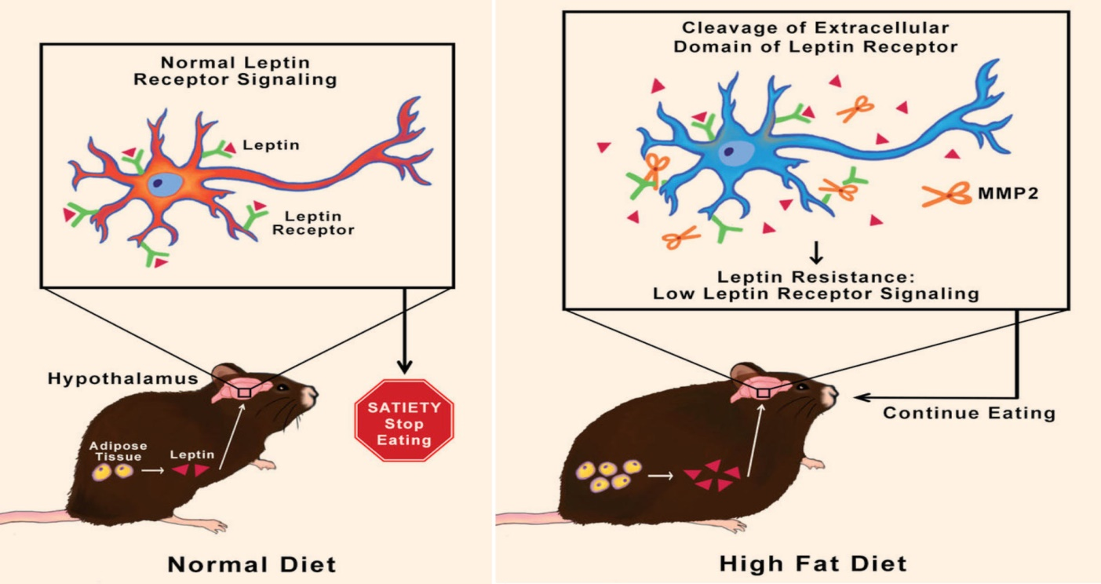
Em filhotes de mães supernutridas, mas não em controles, a expressão de OBRb foi inversamente relacionada à massa gorda;
Esses achados sugerem que a exposição ao aumento da nutrição antes do nascimento altera as respostas do sistema regulatório do apetite central a sinais de aumento da adiposidade após o nascimento.
Notes:
Uma vez na circulação sangüínea ela se liga a receptores específicos no cérebro, levando ao sistema nervoso central um sinal de saciedade que reflete a quantidade existente de energia em forma de gordura no organismo.

Slide 18
É difícil separar os efeitos maternos nas células germinativas dos efeitos diretos da exposição in utero sobre a prole.
E a nutrição paterna?
Notes:
A maioria dos exemplos relatados de herança ambiental transgeracional descritos está relacionada aos efeitos maternos (5–8). No entanto, é difícil separar os efeitos maternos nas células germinativas dos efeitos diretos da exposição in utero sobre a prole. Os efeitos paternos evitam tal problema porque os pais contribuem pouco mais do que os espermatozóides para os filhos.

Slide 19
Glicose sg
GTT-16 wk
Glicose sg
ITT-16 wk
Glicose sg
GTT-12 mo
Glicose sg
ITT- 12mo
Análises de microarray nas ilhotas pancreáticas mostraram que o pré-diabetes paterno alterou a expressão de 402 genes (97 up e 305 down) esses genes estavam relacionados ao metabolismo de glicose/insulina.
Notes:
Além disso, em testes de tolerância à glicose e à insulina (GTTs e ITTs), eles mostraram diminuição da sensibilidade à insulina, bem como tolerância à glicose diminuída em comparação com controles

Slide 20
A metilação da citosina no esperma é um forte fator na determinação do status de metilação em tecidos somáticos.
Geração F2
HERANÇA TRANSGERACIONAL!
Glicose sg
GTT-16 wk
Glicose sg
ITT-16 wk
Notes:
níveis de metilação das 10 regiões selecionadas aleatoriamente (esquerda, cinco reguladas para baixo; direita, cinco para cima) distribuídas em diferentes cromossomos que foram mais afetados por pré-diabetes paterno em ilhotas da geração F2.

Slide 21
Exposição direta dos indivíduos ao excesso de nutrição na vida pós-natal

Slide 22
Identificação de alterações epigenéticas associadas à dieta
X
Análises genômicas realizadas
Impacto epigenético direto de dietas ricas em gordura usando a expressão gênica em todo o genoma e análises de metilação do DNA!
Multhaup, et al. 2014. Cell Metabolism
232 regiões diferencialmente metiladas (DMRs) em adipócitos de camundongos alimentados com alto teor de gordura!!!
Mesmas regiões metiladas em humanos.
Notes:
Embora muitos estudos tenham identificado alterações epigenéticas associadas à dieta em modelos animais usando regiões candidatas específicas do local, houve poucas análises genômicas realizadas. Um estudo recente determinou o impacto epigenético direto de dietas ricas em gordura e obesidade induzida por dieta em camundongos adultos usando a expressão gênica em todo o genoma e análises de metilação do DNA. Este estudo identificou 232 regiões diferencialmente metiladas (DMRs) em adipócitos de camundongos controle e alimentados com alto teor de gordura. É importante ressaltar que as regiões humanas correspondentes para as DMRs murinas também foram metiladas diferencialmente no tecido adiposo de uma população de humanos obesos e magros, destacando assim a notável conservação evolutiva dessas regiões. Este resultado enfatiza a provável importância das DMRs identificadas na regulação da homeostase energética em mamíferos.

Slide 23
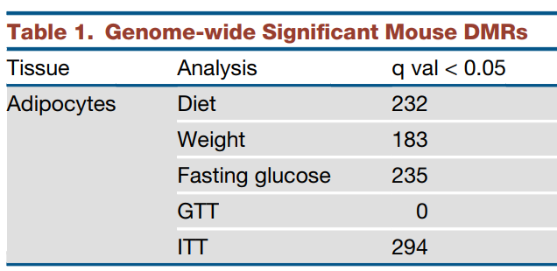
Para investigar a epigenética do diabetes tipo 2, combinaram três linhas de evidências:
Desregulação epigenética induzida por dieta
Conservação epigenética em humanos
Evidências clínicas para o risco de desenvolvimento de diabetes tipo 2
12 amostras de adipócitos
Notes:
Utilizados para identificar genes envolvidos com a patogênese do diabetes tipo 2 através de mecanismos relacionados a obesidade. Em 12 amostras de adipócitos extraídos de camundongos, foram encontradas 232 regiões metiladas correlacionadas com o tipo de dieta. Além disso avaliaram regiões metiladas relacionadas com fenótipos metabólicos como peso, glicose de jejum, GTT e ITT

Slide 24
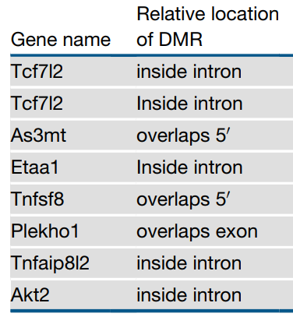
Genes relacionados com resistência a insulina e maior risco genético para desenvolvimento do diabetes tipo 2

Slide 25
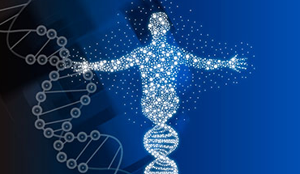
Estudos em humanos

Slide 26
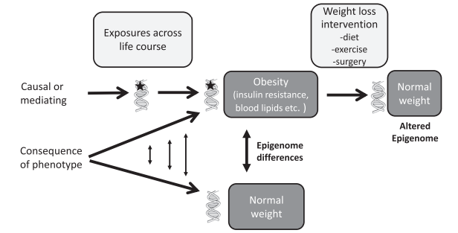
Identificação de diferenças específicas do local de metilação do DNA associados a fenótipos metabólicos.
Até que ponto as modificações epigenéticas contribuem para o desenvolvimento do fenótipo metabólico ou são consequências deles??
Notes:
Estes estudos concentraram-se principalmente na identificação de diferenças específicas do local na metilação do DNA que estão associadas a fenótipos metabólicos.
Uma questão chave é até que ponto as modificações epigenéticas contribuem para o desenvolvimento do fenótipo metabólico, em vez de simplesmente serem uma consequência disso. A programação epigenética poderia contribuir para o desenvolvimento da obesidade, além de desempenhar um papel no risco conseqüente de problemas cardiovasculares e metabólicos.

Slide 27
Dificuldade em provar a causa das modificações epigenéticas em humanos
Estudos de associação genética: informação genética da família pode levar a identificação de regiões candidatas a apresentar metilação.
Tempo das mudanças epigenéticas: a presença do marcador epigenético antes do desenvolvimento do fenótipo é uma característica essencial associada à causa.
Mudanças epigenéticas que estão associadas à expressão alterada de genes com um papel estabelecido na regulação do fenótipo de interesse.
Exemplo: metilação do gene CPT1A (carnitina palmitoiltransferase 1 A-metabolismo ác.graxos) pode ser a causa relacionada com alterações nas concentrações plasmáticas de TAG
Notes:
Estudos em humanos é difícil provar a causa das modificações epigenéticas, mas algumas linhas de evidência tem sugerido...
Os polimorfismos genéticos associados a um risco aumentado de desenvolver condições particulares são a priori ligados aos genes causadores.

Slide 28
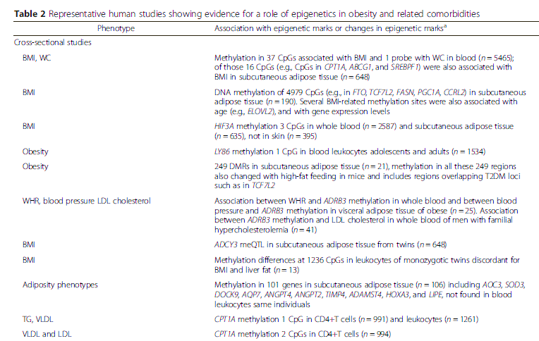
Identificação de biomarcadores epigenéticos relacionados a obesidade e doenças metabólicas
Notes:
Vários estudos tem focado em explorar a associação entre obesidade/doenças metabólicas e a metilação do DNA. O artigo apresenta 2 tabelas, mostrando diversos fenótipos e sua associação com marcadores epigenéticos ou mudanças nos marcadores epigenéticos.

Slide 29
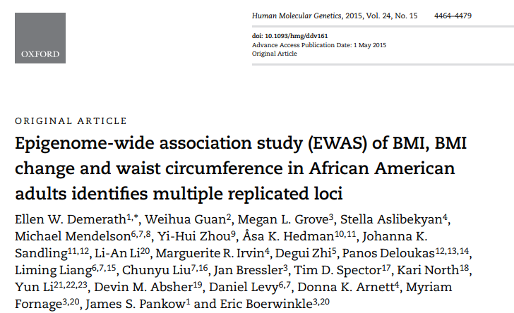
2097 indivíduos – identificaram 37 sítios metilados em leucócitos, que estavam relacionados com a massa corporal, incluindo sítios CPT1A, ABCG1 e SREBF1 (metabolismo de lipídeos).
Notes:
CPT1A: metabolismo de ácido graxo; ABCG1: transporte de colesterol; SREBF1: metabolismo de glicose e produção de lipideos e ácidos graxos.

Slide 30
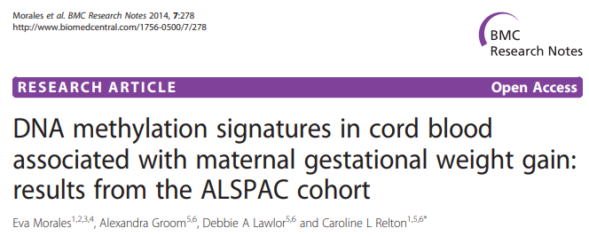
Impacto do ambiente pré e pós-natal no epigenoma
Ambiente pré-natal
Supernutrição, obesidade e diabetes materna estão associadas com metilação do DNA em genes relacionados ao desenvolvimento embriogênico, crescimento e doenças metabólicas nos filhos.
88 participantes
Gestação de 0 a 18 semanas
Notes:
Gestação de 0 a 18 semans genes MMP7, KCNK4, TRPM5 and NFKB1

Slide 31
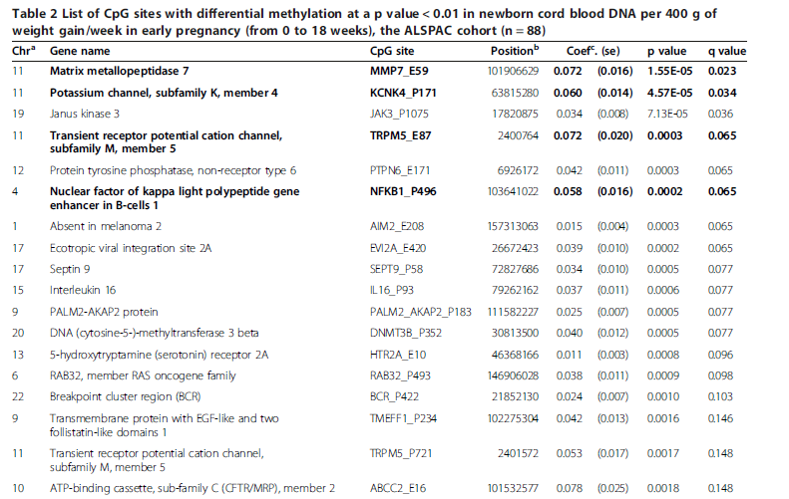
Impacto do ambiente pré e pós-natal no epigenoma
Maior ganho de peso gestacional estava relacionado com metilação dos genes MMP7, KCNK4 e TRPM5: desenvolvimento embriogênico.
Notes:
Gestação de 0 a 18 semans genes MMP7, KCNK4, TRPM5 and NFKB1

Slide 32
Impacto do ambiente pré e pós-natal no epigenoma
Ambiente pré-natal
Comparação entre pais e mães obesos com pais e mães não obesos.

Slide 33
Impacto do ambiente pré e pós-natal no epigenoma
Ambiente pré-natal
Obesidade paterna pode levar a metilação de genes nos recém-nascidos, por meio de mudanças epigenéticas durante a espermatogênese.
Filhos de pais obesos apresentaram perfil de metilação em alguns genes independente da obesidade materna.

Slide 34
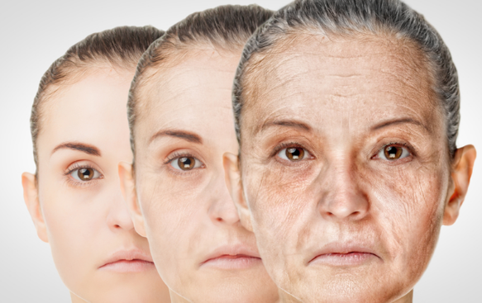
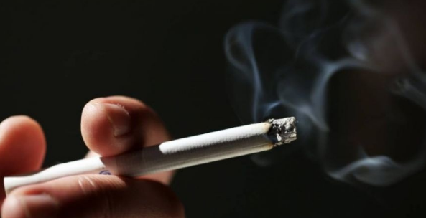
Impacto do ambiente pré e pós-natal no epigenoma
Ambiente pós-natal
Epigenoma é estabelecido durante o desenvolvimento embrionário, portanto o ambiente pré-natal apresenta maior impacto sobre as alterações.
Mudanças podem ocorrer no epigenoma “maduro” sobre a influência de diversas condições:
Exposição a toxinas
Dieta
Envelhecimento

Slide 35
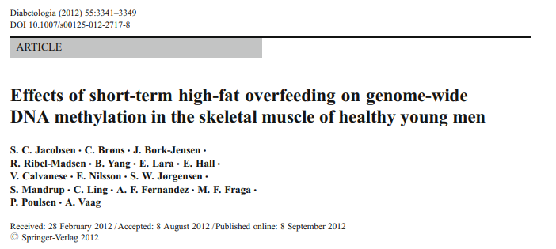
Impacto do ambiente pré e pós-natal no epigenoma
Ambiente pós-natal
Músculo esquelético de 21 homens saudáveis
Dieta rica em gordura durante 8 semanas
27.578 sítios CpG/ 14.475 genes

Slide 36
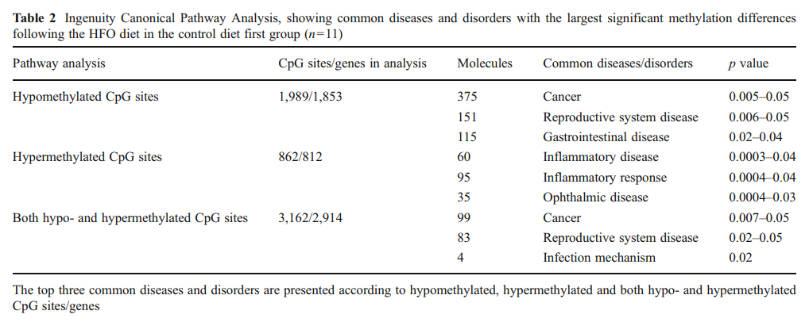
Impacto do ambiente pré e pós-natal no epigenoma
Ambiente pós-natal
Metilação em 45% dos genes estudados (6.508 genes)

Slide 37
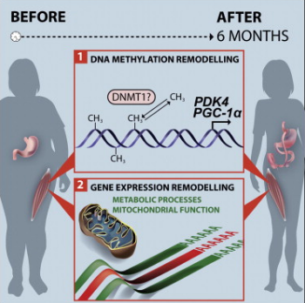
Impacto do ambiente pré e pós-natal no epigenoma
Ambiente pós-natal
Intervenções para perda de gordura corporal também tem sido associada com mudanças na metilação do DNA.
Estudos tem demonstrado que o perfil de metilação do DNA no tecido adiposo, células mononucleares do sangue e tecido muscular em pacientes obesos se tornam similares ao perfil de pacientes magros seguido da perda de peso.
Romain Barres et al. Cell metabolism, 2013

Slide 38
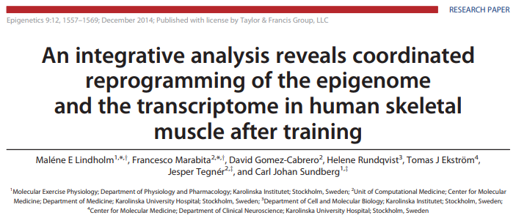
Impacto do ambiente pré e pós-natal no epigenoma
Ambiente pós-natal
Alguns estudos tem sugerido que o exercício físico também pode influenciar na metilação do DNA.
A metilação do DNA foi observada predominantemente em enhancers, e regiões intergênicas e menos em ilhas CpG ou promotores.

Slide 39
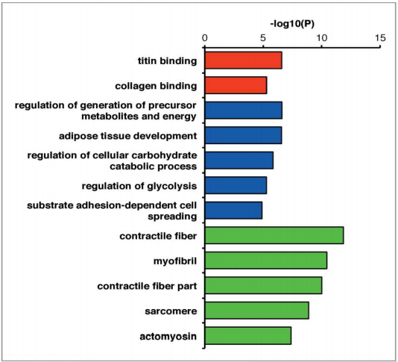
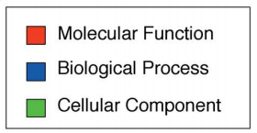
Impacto do ambiente pré e pós-natal no epigenoma

Slide 40
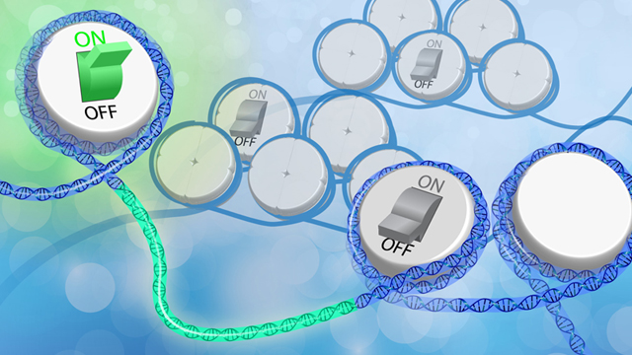
Conclusão
Esses achados mostram que os fatores epigenéticos, que são hereditários, devem ser considerados tão importantes como os fatores genéticos na determinação do risco de doenças.

Slide 41
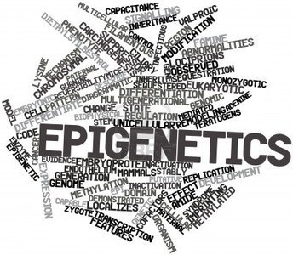
Discussão
How would you feel if someone were to change your genes for you without your permission?

Slide 42
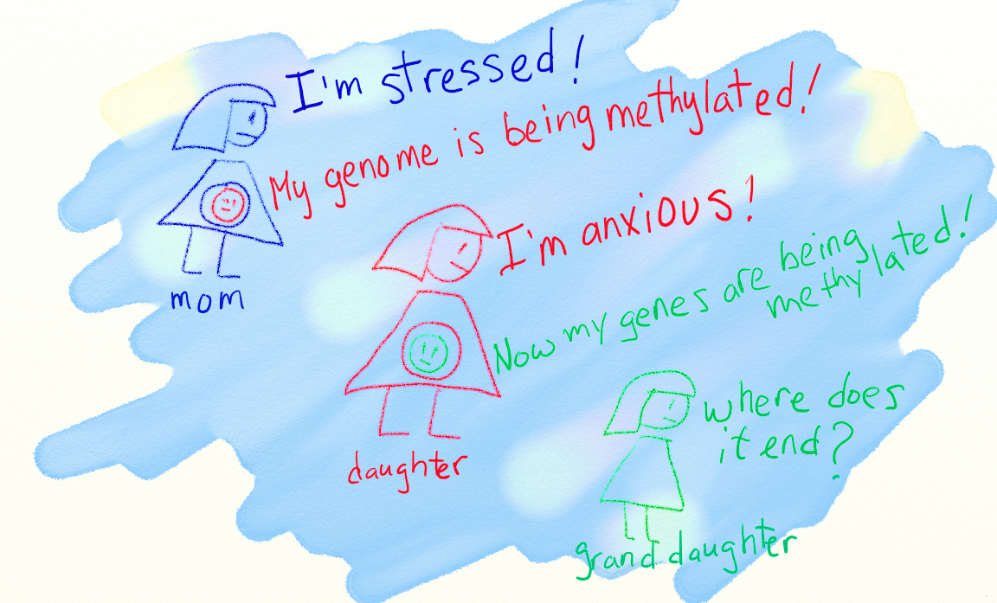
OBRIGADA!

